Slide 1

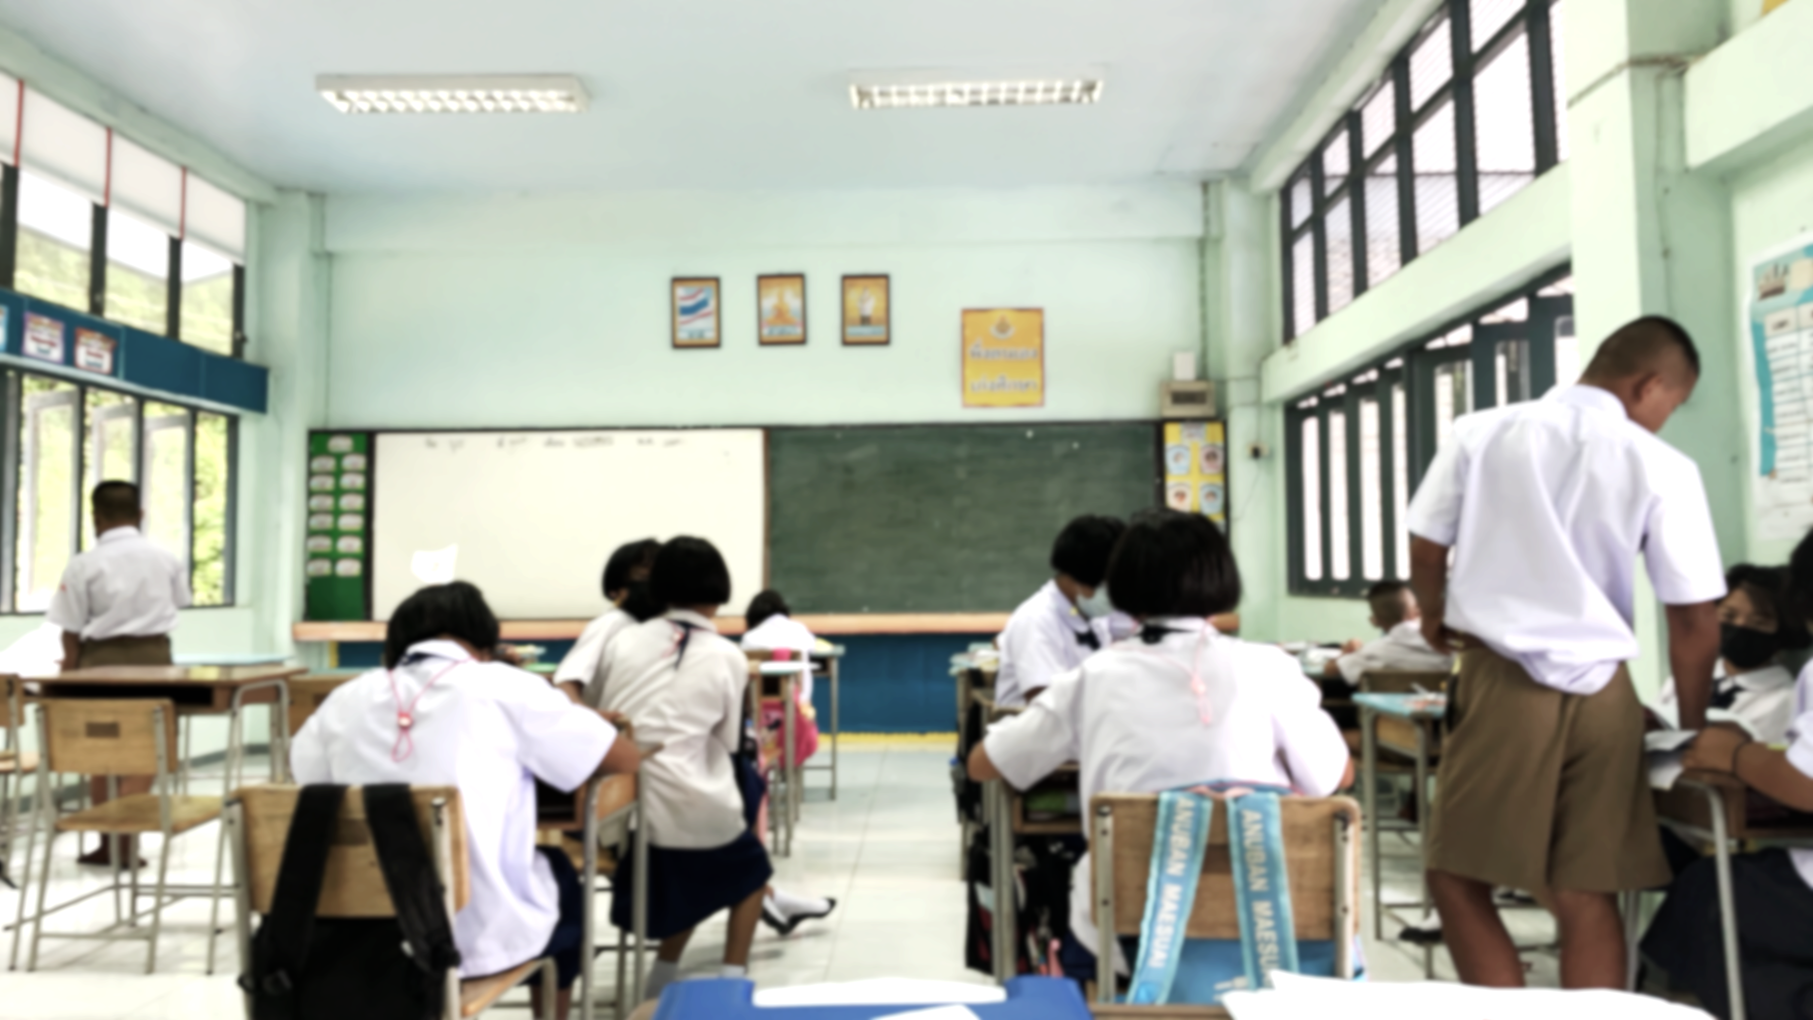
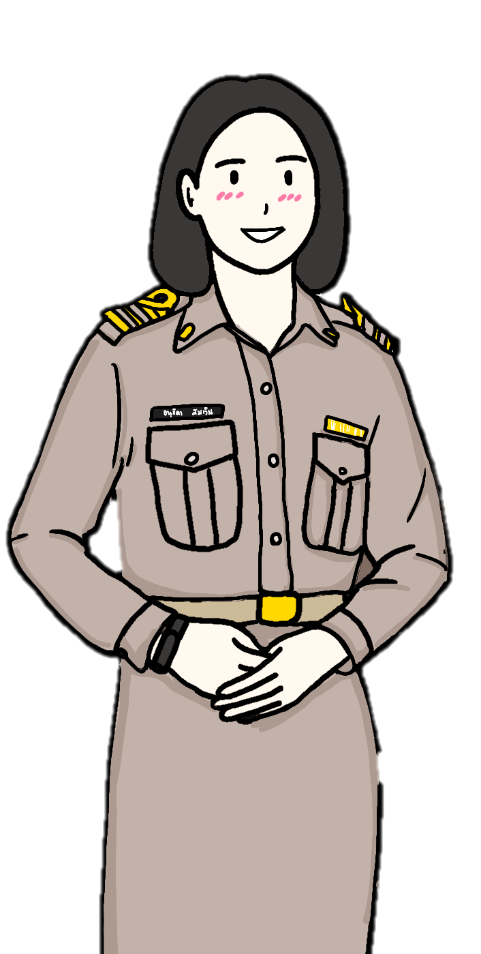
แบบประเมินผลการพัฒนางานตามข้อตกลง (PA)
สำหรับข้าราชการครูและบุคลากรทางการศึกษา
ประจำปีงบประมาณ ๒๕๖๕
(ระหว่างวันที่ ๑ ตุลาคม ๒๕๖๔ ถึง วันที่ ๓๐ กันยายน ๒๕๖๕)
นางสาวขวัญใจ รักเรียน
ตำแหน่ง ครู
โรงเรียนแจกฟรีวิทยา
สำนักงานเขตพื้นที่การศึกษาประถมศึกษาเชียงราย เขต ๒

Slide 2
แบบประเมินผลการพัฒนางานตามข้อตกลง (PA)
สำหรับข้าราชการครูและบุคลากรทางการศึกษา
ประจำปีงบประมาณ ๒๕๖๕
(ระหว่างวันที่ ๑ ตุลาคม ๒๕๖๔ ถึง วันที่ ๓๐ กันยายน ๒๕๖๕)
นางสาวขวัญใจ รักเรียน
ตำแหน่ง ครู
โรงเรียนแจกฟรีวิทยา
สำนักงานเขตพื้นที่การศึกษาประถมศึกษาเชียงราย เขต ๒

Slide 3
แบบประเมินผลการพัฒนางานตามข้อตกลง (PA)
สำหรับข้าราชการครูและบุคลากรทางการศึกษา
ประจำปีงบประมาณ ๒๕๖๕
(ระหว่างวันที่ ๑ ตุลาคม ๒๕๖๔ ถึง วันที่ ๓๐ กันยายน ๒๕๖๕)
นางสาวขวัญใจ รักเรียน
ตำแหน่ง ครู
โรงเรียนแจกฟรีวิทยา
สำนักงานเขตพื้นที่การศึกษาประถมศึกษาเชียงราย เขต ๒

Slide 4
แบบประเมินผลการพัฒนางานตามข้อตกลง (PA)
สำหรับข้าราชการครูและบุคลากรทางการศึกษา
ประจำปีงบประมาณ ๒๕๖๕
(ระหว่างวันที่ ๑ ตุลาคม ๒๕๖๔ ถึง วันที่ ๓๐ กันยายน ๒๕๖๕)
นางสาวขวัญใจ รักเรียน
ตำแหน่ง ครู
โรงเรียนแจกฟรีวิทยา
สำนักงานเขตพื้นที่การศึกษาประถมศึกษาเชียงราย เขต ๒

Slide 5
แบบประเมินผลการพัฒนางานตามข้อตกลง (PA)
สำหรับข้าราชการครูและบุคลากรทางการศึกษา
ประจำปีงบประมาณ ๒๕๖๕
(ระหว่างวันที่ ๑ ตุลาคม ๒๕๖๔ ถึง วันที่ ๓๐ กันยายน ๒๕๖๕)
นางสาวขวัญใจ รักเรียน
ตำแหน่ง ครู
โรงเรียนแจกฟรีวิทยา
สำนักงานเขตพื้นที่การศึกษาประถมศึกษาเชียงราย เขต ๒

Slide 6
แบบประเมินผลการพัฒนางานตามข้อตกลง (PA)
สำหรับข้าราชการครูและบุคลากรทางการศึกษา
ประจำปีงบประมาณ ๒๕๖๕
(ระหว่างวันที่ ๑ ตุลาคม ๒๕๖๔ ถึง วันที่ ๓๐ กันยายน ๒๕๖๕)
นางสาวขวัญใจ รักเรียน
ตำแหน่ง ครู
โรงเรียนแจกฟรีวิทยา
สำนักงานเขตพื้นที่การศึกษาประถมศึกษาเชียงราย เขต ๒

Slide 7
แบบประเมินผลการพัฒนางานตามข้อตกลง (PA)
สำหรับข้าราชการครูและบุคลากรทางการศึกษา
ประจำปีงบประมาณ ๒๕๖๕
(ระหว่างวันที่ ๑ ตุลาคม ๒๕๖๔ ถึง วันที่ ๓๐ กันยายน ๒๕๖๕)
นางสาวขวัญใจ รักเรียน
ตำแหน่ง ครู
โรงเรียนแจกฟรีวิทยา
สำนักงานเขตพื้นที่การศึกษาประถมศึกษาเชียงราย เขต ๒

